Slide 1

ỦY BAN NHÂN DÂN QUẬN LONG BIÊN
TRƯỜNG TIỂU HỌC ÁI MỘ B
MÔN: TOÁN
LỚP 2
Bài 52: Viết số thành tổng các trăm, chục, đơn vị (tiết 1)

Slide 2








Chào mừng thầy cô và các em đến với môn Tiếng Việt

Slide 3



Cùng khởi động ngày mới nhé chúng ta hãy giúp những chú chim này trả lời tốt các câu hỏi để chúng có thế tránh đi mùa đông lạnh giá nhé!
Notes:
Thiết kế bởi: Hương Thảo - tranthao121006@gmail.com

Slide 4

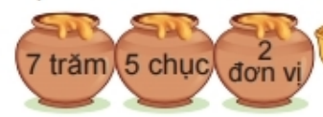

Đọc số biết số đó gồm
752
Notes:
Thiết kế bởi: Hương Thảo - tranthao121006@gmail.com

Slide 5

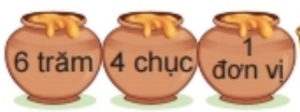
Đọc số biết số đó gồm
641

Slide 6

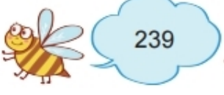
Đọc số sau?
Hai trăm ba muơi chin.

Slide 7

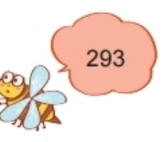
Đọc số sau?
Hai trăm chín mươi ba

Slide 8

Chúc mừng các em

Slide 9




Bài 52: Viết số thành tổng các trăm, chục, đơn vị
Notes:
素材：https://ibaotu.com/sucai/18393185.html, https://ibaotu.com/sucai/18361509.html, https://ibaotu.com/sucai/18416858.html
音乐：https://ibaotu.com/sucai/17924742.html
字体：https://ibaotu.com/Font/quanbu-0/7b3f7ceee60c96f7cbb9a5f4db3113e3.html

Slide 10
Khám phá

Slide 11


Số 345 gồm
3 trăm, 4 chục, 5 đơn vị
Ta viết: 345 = 300 + 40 + 5
Số 408 gồm
4 trăm, 0 chục, 8 đơn vị
Ta viết: 408 = 400 + 8

Slide 12
Số 670 gồm
6 trăm, 7 chục, 0 đơn vị
Ta viết: 670 = 600 + 70

Slide 13
Hoạt động

Slide 14

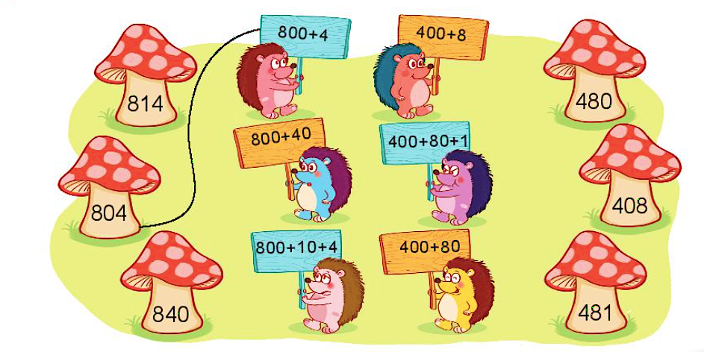
1
Mỗi số được viết thành tổng nào?

Slide 15

2
Viết các số 139, 765, 992, 360, 607 thành tổng.
Mẫu: 123 = 100 + 20 + 3
104 = 100 + 4
450 = 400 + 50
139 = 100 + 30 + 9 360 = 300 + 60
765 = 700 + 60 + 5 607 = 600 + 7
992 = 900 + 90 + 2
x
x
xxx
xxx

Slide 16
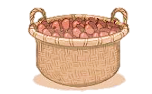


3
Số ?
Sóc nhặt hạt dẻ rồi cất giữ như sau:
Cứ đủ 100 hạt, sóc cho vào 1 giỏ;
Cứ đủ 10 hạt, sóc cho vào 1 túi.
a) Hôm qua:
Hôm qua sóc nhặt được 132 hạt dẻ
b) Hôm nay:
Hôm nay sóc nhặt được 213 hạt dẻ
?
213

Slide 17
c) Nếu ngày mai sóc có 310 hạt dẻ thì sóc cần bao nhiêu giỏ và bao nhiêu túi để cất giữ hết số hạt dẻ đó?
310 = 300 + 10
?
?
3
1
→ Nếu có 310 hạt dẻ sóc cần giỏ và túi để cất giữ.

